Slide 1

I SABATI DELL’ ALZHEIMER
«Comprendere l’Alzheimer e le altre demenze:
sintomi, evoluzione e falsi miti»
5 Settembre 2026 – Dott.ssa Maria Cottino, geriatra
Notes:
[Sources]
- Contenuti: presentazione originale fornita dall’utente (file ODP).
[/Sources]

Slide 2
PROGRAMMA
Definizione di demenza
Tipi di demenza
Quadro clinico
Cause
Diagnosi
Quali cure per la demenza?
Fattori di rischio/prevenzione
Notes:
[Sources]
- Contenuti: presentazione originale fornita dall’utente (file ODP).
[/Sources]

Slide 3
DEFINIZIONE DI DEMENZA
Devoto, dizionario della lingua italiana: la demenza è una sindrome caratterizzata da indebolimento o perdita delle facoltà intellettuali e morali
Organizzazione Mondiale della Sanità (OMS): la demenza è una sindrome — solitamente di natura cronica o progressiva — caratterizzata dal deterioramento delle funzioni cognitive, che va ben oltre il normale invecchiamento biologico
ISS – Istituto Superiore di Sanità: Il termine demenza indica una condizione clinica acquisita caratterizzata da declino progressivo delle funzioni cognitive quali memoria, attenzione, abilità visuo-spaziali, funzioni esecutive, linguaggio e può associarsi a disturbi psico-comportamentali. Un quadro di demenza può essere sostenuto da diverse patologie.
Notes:
[Sources]
- Contenuti: presentazione originale fornita dall’utente (file ODP).
[/Sources]

Slide 4


DEMENZA: UNA PATOLOGIA DELL’ETA’ MODERNA?
Libro del Siracide (Capitolo 3, 12-13):
«Figlio, soccorri tuo padre nella vecchiaia, non contristarlo durante la sua vita. Anche se perdesse il senno, compatiscilo e non disprezzarlo, mentre sei nel pieno vigore.»
Circa 2300 anni fa….
Notes:
[Sources]
- Contenuti: presentazione originale fornita dall’utente (file ODP).
- Immagine aggiuntiva: generata appositamente per questa revisione, senza persone reali identificabili.
[/Sources]

Slide 5
LA DEMENZA O LE DEMENZE?
Le demenze identificate più comuni sono:
la malattia di Alzheimer (oltre il 60% dei casi)
la demenza vascolare (circa il 20% dei casi)
la demenza nella malattia di Parkinson
la demenza a corpi di Lewy
la demenza frontotemporale
Esempi di demenze rare: paralisi sopranucleare progressiva, malattia di Creutzfeldt-Jakob, forme genetiche
Notes:
[Sources]
- Contenuti: presentazione originale fornita dall’utente (file ODP).
[/Sources]

Slide 6
QUADRO CLINICO DEMENZA . 1
Funzioni colpite, in modo progressivo
memoria (episodica, a breve termine, procedurale, semantica..)
linguaggio
orientamento, nel tempo e nello spazio
giudizio critico
comprensione, problem solving
esecuzione compiti (aprassie)
apprendimento
riconoscimento (oggetti, persone)
Notes:
[Sources]
- Contenuti: presentazione originale fornita dall’utente (file ODP).
[/Sources]

Slide 7
QUADRO CLINICO DEMENZA -2
Nel decorso di una demenza possono comparire:
Alterazioni del comportamento (mutamenti di carattere, affaccendamento, irrequietezza, wandering, disinibizione, aggressività…)
Sintomi psichici (ansia, depressione, agitazione, allucinazioni, deliri,,,)
Nel corso del tempo la progressione della malattia impatta sulle attività della vita quotidiana, fino alla completa dipendenza
Nella fase più avanzata (detta «internistica») si assiste anche ad un deterioramento delle condizioni fisiche (difficoltà di alimentazione, dimagramento, suscettibilità alle infezioni, scompenso cardiaco…)
Notes:
[Sources]
- Contenuti: presentazione originale fornita dall’utente (file ODP).
[/Sources]

Slide 8
CAUSE DELLA DEMENZA
Nelle forme di tipo atrofico-degenerativo (di cui il prototipo è la malattia di Alzheimer) giocano un ruolo fondamentale due proteine patologiche che si accumulano nel cervello danneggiandone le cellule e il funzionamento (beta-amiloide e proteina tau).
Nella forma vascolare il danno cerebrale è prodotto da piccole (o meno piccole) ischemie che danneggiano il tessuto cerebrale e le connessioni fra i neuroni.
L’accumulo di queste proteine è una condizione necessaria ma non sufficiente perché si manifesti la demenza (vd. nun study, riserva cognitiva)
Esistono forme miste, in cui si rilevano ambedue le tipologie di danno.
Notes:
[Sources]
- Contenuti: presentazione originale fornita dall’utente (file ODP).
[/Sources]

Slide 9
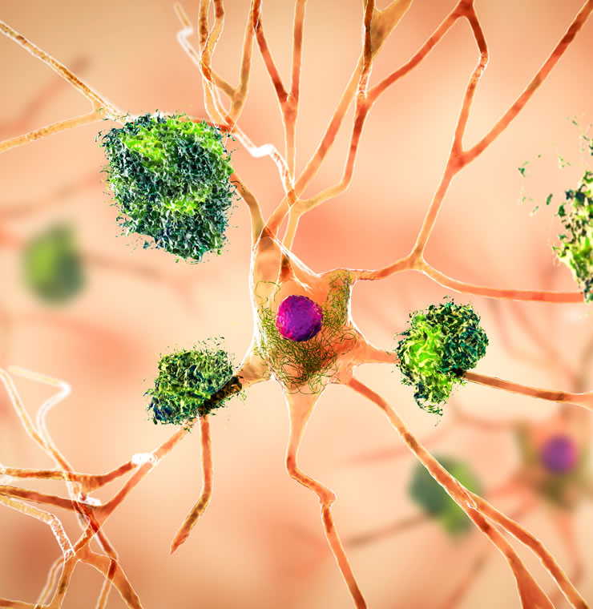
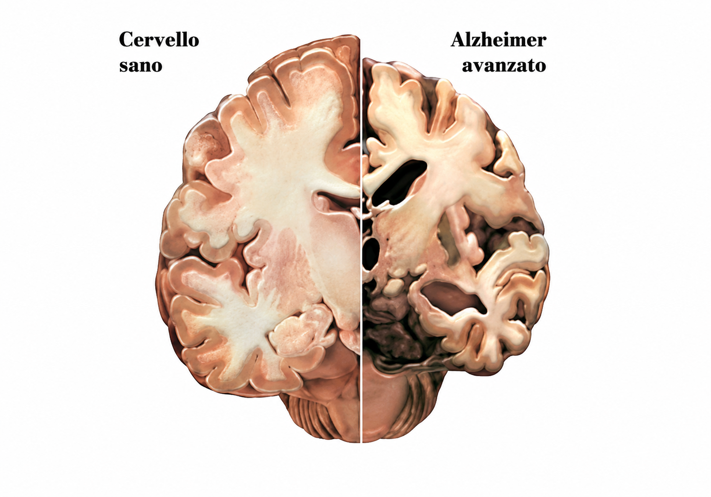
Notes:
[Sources]
- Contenuti: presentazione originale fornita dall’utente (file ODP).
- Immagini: derivate dalle immagini presenti nella presentazione originale; il confronto anatomico è stato restaurato ad alta definizione senza cambiarne il significato.
[/Sources]

Slide 10

DIAGNOSI DI DEMENZA
La diagnosi di demenza si basa su:
Situazione clinica, anamnesi
Tests neuropsicologici
Neuro-imaging
Bisogna sempre escludere cause che potrebbero simulare una demenza (ipotiroidismo, depressione, traumi,…)
Si può parlare di «possibile» o «probabile» demenza di Alzheimer: la diagnosi di certezza è solo autoptica.
Notes:
[Sources]
- Contenuti: presentazione originale fornita dall’utente (file ODP).
- Immagine aggiuntiva: generata appositamente per questa revisione, senza persone reali identificabili.
[/Sources]

Slide 11
QUALI CURE PER LA DEMENZA?
A tutt’oggi non esistono terapie farmacologiche in grado di prevenire o curare la demenza
Sono stati approvati farmaci che hanno un’azione «indiretta», cioè rendono più disponibili per le cellule cerebrali ancora sane alcuni mediatori che ne facilitano il funzionamento, oppure che riducono l’azione di sostanze neurotossiche. Se assunti nelle fasi iniziali, rallentano l’evoluzione della malattia. Hanno effetto temporaneo.
Si usano invece ampiamente farmaci per le problematiche concomitanti (es. depressione, ansia, agitazione, deliri…) e per eventuali patologie intercorrenti, che spesso nelle persone con demenza vengono trascurate.
Notes:
[Sources]
- Contenuti: presentazione originale fornita dall’utente (file ODP).
[/Sources]

Slide 12
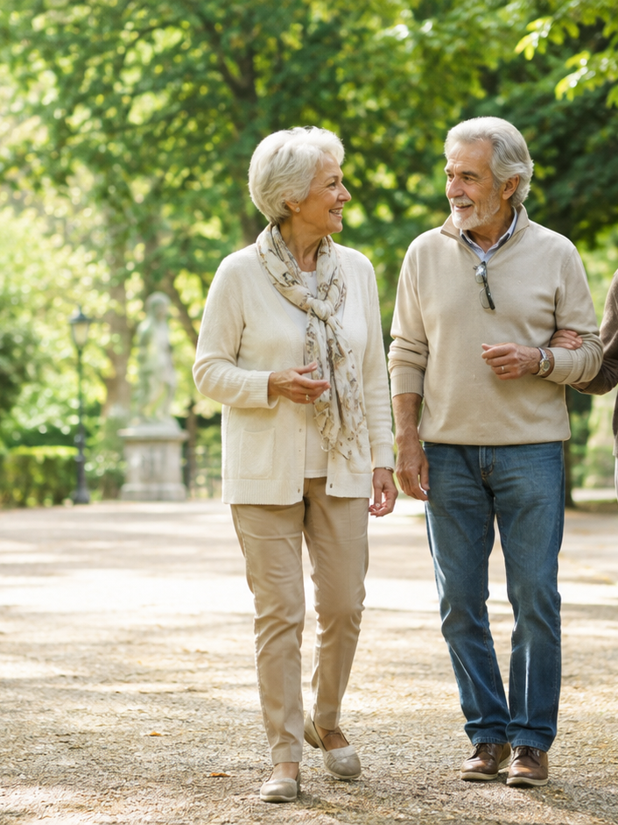
LA PREVENZIONE
Se non esistono cure per la demenza, sono ben noti i fattori che aumentano il rischio di ammalarsi.
Per quanto riguarda la demenza vascolare i fattori di rischio sono comuni a quelli della cardiopatia ischemica e della vasculopatia aterosclerotica: ipertensione, diabete, ipercolesterolemia, fumo, sedentarietà, obesità…
Per la demenza di tipo atrofico/degenerativo sono stati individuati molti fattori di rischio.
Alcuni non modificabili (età, sesso femminile)
Altri su cui è possibile intervenire, sia a livello individuale che con politiche adeguate
Notes:
[Sources]
- Contenuti: presentazione originale fornita dall’utente (file ODP).
- Immagine aggiuntiva: generata appositamente per questa revisione, senza persone reali identificabili.
[/Sources]

Slide 13

LA PREVENZIONE
FATTORI DI RISCHIO
PREVENZIONE
Sedentarietà
Attività motoria
Eccessivo consumo di alcool/fumo
Controllo abitudini di vita
Inquinamento atmosferico
Scelte politico/amministrative
Traumi cranici
Prevenzione cadute, protezione
Isolamento sociale
Partecipazione
Scarsa istruzione
Stimolazione cognitiva
Depressione
Terapia antidepressiva
Ipoacusia
Protesizzazione
Perdita della vista
Controlli oculistici. Cataratta?
Ipertensione
Controllo farmacologico, alimentaz.
Obesità
Controllo alimentazione
Diabete
Controllo farmacologico, alimentaz
NEGLI ULTIMI ANNI MOLTA IMPORTANZA E’ STATA DATA ALL’AZIONE PREVENTIVA
DELL’ALIMENTAZIONE, CON PARTICOLARE ENFASI SULLA DIETA MEDITERRANEA
Notes:
[Sources]
- Contenuti: presentazione originale fornita dall’utente (file ODP).
- Immagine aggiuntiva: generata appositamente per questa revisione.
[/Sources]

Slide 14

TAKE HOME A MESSAGE
Per la demenza ad oggi non ci sono CURE, e quindi
NON C’E’ NIENTE DA FARE?
NO! Per la demenza ad oggi non ci sono cure, e quindi
C’E’ MOLTO (ALTRO) DA FARE!!
Grazie per l’attenzione
Notes:
[Sources]
- Contenuti: presentazione originale fornita dall’utente (file ODP).
- Immagine conclusiva: immagine della presentazione originale, aumentata di risoluzione e nitidezza.
[/Sources]

